Slide 1
Programa
Alimento Humano y su Agroindustria
Título del Proyecto
Estrategias de Riego Deficitario y Bioestimulantes como alternativa para ahorrar agua en los cultivos de maíz y frijol.
Código del Proyecto
PN131LH001-031
Institución ejecutora principal
Instituto Nacional de Ciencias Agrícolas
Período de ejecución
enero-2019: diciembre 2022

Slide 2
OBJETIVO GENERAL
Proponer una estrategia de riego que permita mejorar los rendimientos de los cultivos del maíz Y el frijol, con un menor consumo de agua.
OBJETIVOS ESPECÍFICOS
Identificar las fases fenológicas más sensibles al déficit hídrico.
Determinar los mecanismos fisiológicos de respuestas al déficit hídrico en los cultivos de maíz y frijol en condiciones de Riego Deficitario
Evaluar el rendimiento y la calidad de la cosecha del maíz y el frijol cultivados en condiciones de Riego Deficitario en combinación con el uso de Bioestimulantes naturales.
4. Elaborar una propuesta de manejo del agua en los cultivos de referencia,
bajo el principio del Riego Deficitario

Slide 3
Tareas desarrolladas para cumplimentar el primer objetivo (Identificar las fases fenológicas más sensibles al déficit hídrico).
Se realizó un experimento (dos repeticiones) en condiciones semicontroladas en los que se aplicó un manejo de riego deficitario controlado en los que se suspendió el riego durante 15 días en las etapas de crecimiento vegetativo, de floración y de llenado de los granos. Al momento de suspender el riego se colocaron mantas de plástico transparentes para evitar la incidencia de las lluvias durante el período de suspensión del riego.
Las evaluaciones realizadas consistieron en:
Variables del crecimiento: longitud y diámetro de los tallos, masa seca de hojas y tallos y superficie foliar (en el cultivo del frijol), en el cultivo del maíz además se evaluó la longitud y ancho de las hojas.
Humedad de suelo al concluir cada período de suspensión del riego.
El contenido relativo de clorofilas al concluir cada período de suspensión del riego.
El rendimiento y sus componentes:
En el cultivo del frijol: número de vainas por planta, número de granos por vaina, número de granos por
planta, masa de 100 granos (10 repeticiones por tratamiento), largo, ancho y espesor de los granos, a partir
de estos indicadores se estimó el rendimiento en gramos por planta.
En el cultivo del maíz: número de hileras de granos por mazorca, número de granos por hilera, número de granos por planta, masa 100 granos (10 repeticiones por tratamiento), a partir de estos indicadores se estimó el rendimiento en gramos por planta

Slide 4
Resultados de la primera repetición en frijol ( en la segunda los datos mostraron la misma tendencia)
Tratamientos | Longitud del tallo (cm | Diámetro del tallo (mm) | Masa seca del tallo (g) | Masa seca de las hojas (g) | Masa seca aérea (g) | Superficie foliar (cm²)
Suspensión en la etapa de crecimiento vegetativo (SC) | ns | ns | ns | *** | *** | ns
Suspensión en la etapa de floración (SF) | ns | ns | ns | *** | *** | ns
Suspensión en la etapa de llenado del grano (SLL) | ns | ns | ns | *** | *** | **
100 % de la ETc | 14.56 | 4.00 | 0.44 | 3.09 a | 3.99 a | 1312.04
Suspensión en la etapa de crecimiento vegetativo (SC) | 13.06 | 3.20 | 0.39 | 1.63 b | 2.03 b | 995.54
Es Ⴟ | 1.566 | 0.265 | 0.112 | 0.085 | 0.182 | 111.245
100 % de la ETc | 37.02 | 4.20 | 1.20 | 4.94 a | 6.07 a | 2158.83
Suspensión en la etapa de floración (SF) | 35.00 | 3.80 | 1.12 | 2.79 b | 4.02 b | 1759.15
Es Ⴟ | 2.852 | 0.300 | 0.076 | 0.165 | 0.197 | 139.93
100 % de la ETc | 59.60 | 6.80 | 2.61 | 12.67a | 15.27 a | 3698.19 a
Suspensión en la etapa de llenado del grano (SLL) | 55.20 | 6.40 | 1.87 | 6.930b | 8.80 b | 2244.73 b
Es Ⴟ | 6.677 | 0.548 | 0.311 | 1.204 | 1.254 | 400.180
La humedad del suelo indicó la presencia de estrés hídrico que puede considerarse como moderado.
El contenido relativo de clorofilas que las plantas en general estuvieron igualmente nutridas de nitrógeno, en la última etapa las diferencias pudieran estar dadas por una posible degradación de las clorofilas principalmente en tratamiento estresado por el efecto combinado de la estrés y la edad de las plantas.
Tratamientos | Vainas por planta | Granos por vaina | Masa de 100 granos (g) | Largo de los granos (mm) | Ancho de los granos (mm) | Espesor de los granos (mm) | Rendimiento por planta (g)
100 % de la ETc | 9.23 a | 6.30 | 20.18 | 9.64 a | 6.26 a | 4.35 a | 11.73 a
Suspensión en la etapa de crecimiento vegetativo (SC) | 7.76 b | 6.48 | 19.56 | 9.68 a | 6.36 a | 4.51 a | 9.84 bc
Suspensión en la etapa de floración (SF) | 7.08 c | 6.60 | 19.62 | 9.46 a | 6.33 a | 4.60 s | 9.17 c
Suspensión en la etapa de llenado del grano (SLL) | 8.09 b | 6.50 | 19.57 | 9.18 b | 5.82 b | 3.93 b | 10.29 b
Es Ⴟ | 0.089 | 0.112 | 0.222 | 0.094 | 0.052 | 0.061 | 0.261
Significación | *** | ns | ns | *** | *** | *** | **
El rendimiento mostró lo s mejores resultados cuando la suspensión del riego se efectuó en la etapa de llenado de los granos y la mayor depresión del rendimiento ocurrió cuando la suspensión se realizó durante la etapa de floración

Slide 5
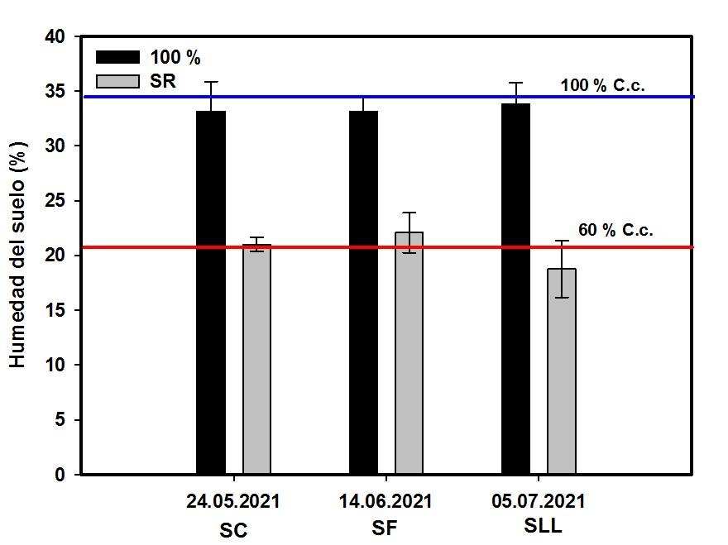
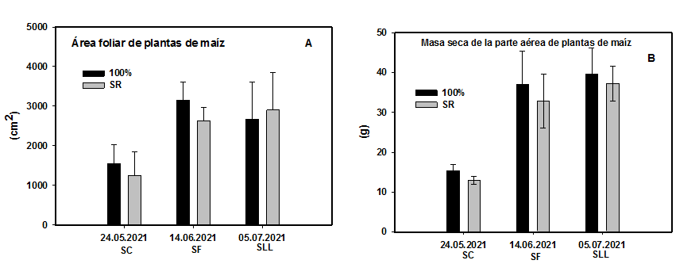
Resultados de la primera repetición en maíz ( en la segunda los datos mostraron la misma tendencia)
La humedad del suelo en las diferentes fases del cultivo, alcanzó valores que se encuentran en el entorno del 60 % de la Capacidad de campo, por lo que se puede considerar como un estrés hídrico moderado.
El área foliar y la masa seca de la parte aérea mostraron valores en cada etapa evaluada que no difirieron del tratamiento control, lo que indica que un déficit hídrico durante 15 días es insuficiente para provocar afectaciones en el crecimiento de plantas de maíz.
El rendimiento y sus componentes se vieron afectados solo en lo referente a la masa de 100 granos y el rendimiento por plantas, resultando la etapa de floración la más sensible, mientras que la suspension del riego en la etapa de llenado del grano, resultó la menos sensible
Variables | 100 % | S C | SF | SLL | Es X
Hileras-mazorca | 12 | 13 | 13 | 13 | 0,746 ns
Granos hilera | 23 | 18 | 18 | 20 | 2,220 ns
Granos mazorca | 276 | 234 | 234 | 260 | 31,274 ns
Masa de 100 granos | 17, 77 a | 14, 78 c | 14, 14 d | 16, 51 b | 0, 163 *
Granos planta | 276 | 234 | 234 | 260 | 31,274 ns
Gramos planta | 49.0452 | 34.5852 | 33.0876 | 42.926 | 2,26*

Slide 6
Tareas desarrolladas para cumplimentar el segundo objetivo (determinar los mecanismos fisiológicos de respuestas al déficit hídrico en los cultivos de maíz y frijol en condiciones de riego deficitario).
Se realizó un experimento en condiciones similares y con los mismos tratamientos utilizados para cumplir el primer objetivo.
Las evaluaciones realizadas en ambos cultivos al concluir cada período de suspensión del riego fueron:
Humedad de suelo.
Contenido relativo de agua medido a las 7 horas solares.
Los potenciales hídrico, osmótico actual, osmótico saturado y se estimó el de turgencia.
Contenidos de clorofilas a, b y carotenos.
Contenidos totales de proteínas.

Slide 7
Resultados obtenidos en el cultivo del frijol
El contenido relativo de agua medido a las 7 horas solares resultó ser un buen indicador del estado hídrico de las plantas.
Que un estrés hídrico moderado no provoca un ajuste osmótico en plantas de frijol.
El déficit hídrico en el suelo afecta los contenidos de clorofilas a y b en plantas de frijol a la vez que favorece la concentración de los carotenos.
La concentración de proteínas totales fue favorecida por el déficit hídrico en las etapas de crecimiento vegetativo y de floración.
Tratamientos | Clorofila a (µg g⁻¹) | Clorofila b (µg g⁻¹) | Clorofila a /clorofila b | Carotenos (µg g⁻¹)
100 % ETc | 1017.53 | 329.96 | 3.09 | 159.41
Suspensión en la etapa de crecimiento vegetativo (SC) | 1034.36 | 330.89 | 3.13 | 176.11
ESႿ | 89.821 | 33.291 | 0.046 | 10.796
 | NS | NS | NS | NS
100 % ETc | 1446.88 | 435.3 | 3.30 | 250.87
Suspensión en la etapa de floración (SF) | 1416.89 | 427.01 | 3.33 | 267.17
ESႿ | 146.521 | 36.426 | 0.129 | 18.349
 | NS | NS | NS | NS
100 % ETc | 1512.42 a | 468.35 a | 3.25 b | 79.21 b
Suspensión en la etapa de llenado del grano (SLL) | 1082.77 b | 232.38 b | 4.67 a | 105.53 a
ESႿ | 75.033 | 20.768 | .208 | 4.133
Tratamientos | Proteínas solubles totales (µg g⁻¹)
100 % ETc | 265.33 b
Suspensión en la etapa de crecimiento vegetativo (SC) | 299.56 a
ESႿ | 8.353
 | *
100 % ETc | 338.89 b
Suspensión en la etapa de floración (SF) | 361.11 a
ESႿ | 4.837
 | *
100 % ETc | 381.78
Suspensión en la etapa de llenado del grano (SLL) | 396.89
ESႿ | 47.699
 | NS

Slide 8
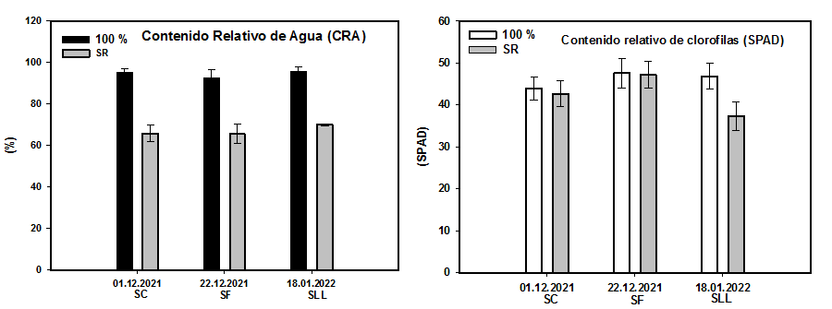
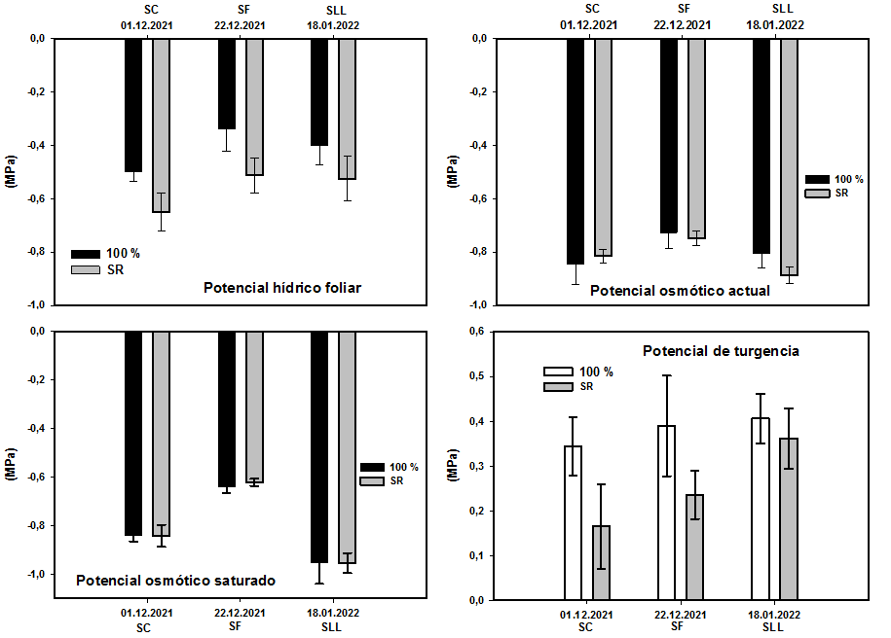
Resultados obtenidos en el cultivo del maíz
La humedad del suelo y el contenido relativo de agua demuestran que las plantas estuvieron sometidas a condiciones de estrés hídrico.
Los contenidos relativos de clorofilas, solo mostró diferencia en la etapa de llenado de los granos.
Los potenciales osmóticos saturados indican las plantas no desarrollaron el mecanismo de ajuste osmótico, en general, el análisis del comportamiento de los potenciales sugieren, que las etapas más sensibles de las plantas a la suspensión las de crecimiento vegetativo y de floración.
La suspensión del riego incremento el contenido de proteínas solubles totales-
Las clorofilas mostraron valores inferiores al control cuando las suspensiones del riego ocurrieron en las etapas de floración y
llenados de los granos, contrario a lo ocurrido con los carotenos, , indicando que el estrés hídrico moderado aplicado a las plantas en las etapas de floración y llenado del grano está asociado con la degradación del pigmento.
Variables | 100 % | SC | E.s.X | 100 % | SF | E.s.X | 100 % | SLL | E.s.X
Proteínas solubles totales (µg g⁻¹) | 272.11 b | 300.22 a | 8.701 | 267.78 b | 290.00 a | 6.563 | 266.11 | 284.78 | 9.150
Clorofila A (µg g⁻¹) | 458.11 b | 603.80 a | 17.557 | 574.37 a | 535.46 b | 6.968 | 566.51 a | 449.79 b | 10.432
Clorofila B (µg g⁻¹) | 119.61 b | 200.49 a | 14.832 | 163.84 | 140.01 | 11.362 | 151.66 a | 113.26 b | 10.602
Clorofila A+B | 577.72 b | 804.29 a | 9.842 | 738.21 a | 675.47 b | 7.124 | 748.57 a | 563.05 b | 15.884
Carotenos (µg g⁻¹) | 72.7 | 76.09 | 14.461 | 10.99 | 14.59 | 3.749 | 16.75 | 18.23 | 4.532

Slide 9
Tareas desarrolladas para cumplimentar el tercer objetivo en el cultivo del frijol (evaluar el rendimiento y la calidad de la cosecha del maíz y el frijol cultivados en condiciones de riego deficitario en combinación con el uso de bioestimulantes naturales).
En primer lugar se realizó un experimento en condiciones semicontroladas en los que se consideraron dos niveles de humedad en el suelo y el empleo de un bioestimulante (Pectimorf a razón de 150 mg ha⁻¹ aplicado a los 20 y los 35 días después de la siembra –DDS-), así como, un experimento en condiciones semicontroladas y otro en condiciones de campo en los que se utilizaron varios bioestimulantes (Sargazo al 2%, Spirulina 20 mg ha⁻¹, Pectimorf y Quitomax a 200 mg ha⁻¹ aplicados al inicio de la floración y de llenado de grano), el riego se suspendió en la etapa de llenado del grano.
Las evaluaciones realizadas fueron:
En el primer experimento:
Humedad de suelo.
Acumulación de biomasa aérea y radical
Relaciones hídricas (contenido relativo de agua, potenciales hídrico foliar, osmótico actual y osmótico saturado y la conductancia estomática.
Contenido relativo de clorofila
En los otros experimentos se evaluaron:
Humedad del suelo
El crecimiento (longitud y diámetro de los tallos, masa seca de hojas y tallos y superficie foliar)
Contenido relativo de clorofilas
El rendimiento y sus componentes (número de vainas por planta y de granos por vaina y masa de 100 granos

Slide 10
A
Se pudo apreciar un ligero efecto beneficioso de las aplicaciones foliares del PectiMorf en cuanto a la economía del agua por las plantas.
B
En las evaluaciones realizadas a los 43 DDS se encontró un efecto significativo del crecimiento en masa seca de este órgano, favorecido por las aplicaciones del PectiMorf, poniéndose de manifiesto el poder enraizador de este producto, igualmente se apreció un efecto positivo del bioestimulante en la formación de masa aérea, fundamentalmente cuando las plantas se encuentran en condiciones de deficiencia hídrica en el suelo.
También se observó un efecto positivo en cuanto al contenido relativo de las clorofilas, evitando quizás la degradación de este pigmento.
El análisis de los potenciales, permite afirmar que en las condiciones de este estudio, las plantas no realizaron un ajuste osmótico.
El comportamiento de la conductancia estomática, indica que la utilización de este bioestimulante favoreció el intercambio gaseoso de las plantas
C

Slide 11
Condiciones semicontroladas
Tratamientos8.04 | Vainas por planta | Granos por vaina | Granos por planta | Masa 100 granos (g) | Largo (mm) | Ancho (mm) | Espesor (mm) | Rendimiento (g planta ⁻¹)
Sin suspensión del riego y sin bioestimulantes | 8.07 ab | 5.92 ab | 47.79 a | 19.06 a | 9.02 ab | 5.72 | 3.90 a | 9.11 a
Con suspensión del riego y con Pectimorf | 8.64 a | 5.63 bc | 48.32 a | 17.96 b | 8.82 b | 5.62 | 3.70 ab | 8.74 a
Con suspensión del riego y con Quitomax | 8.29 ab | 5.99 a | 49.83 a | 18.64 ab | 9.30 a | 5.72 | 3.90 a | 9.26 a
Con suspensión del riego y con Sargazo | 8.00 ab | 5.38 cd | 42.69 a | 18.67 ab | 8.88 b | 5.54 | 3.62 b | 8.04 a
Con suspensión del riego y con Spirulina | 6.63 b | 5.24 d | 30.52 b | 17.98 b | 8.74 b | 5.60 | 3.68 b | 6.25 b
ESႿ | 0.633 | 0.111 | 3.373 | 0.257 | 0.116 | 0.070 | 0.072 | 0.680
Tratamientos | Longitud del tallo (cm) | Diámetro del tallo (mm) | Masa seca del tallo (g) | Masa seca de las hojas (g) | Masa seca aérea (g) | Superficie foliar (cm2)
Sin suspensión del riego y sin bioestimulantes | 60.0 a | 7.0 a | 2.35 a | 9.26 a | 11.61 a | 3042.09 a
Con suspensión del riego y con Pectimorf | 55.9 ab | 6.8 ab | 2.01 bc | 7.34 b | 9.35 b | 2891.41 a
Con suspensión del riego y con Quitomax | 56.3 ab | 6.6 ab | 2.02 bc | 7.39 b | 9.41 b | 2905.66 a
Con suspensión del riego y con Sargazo | 55.9 ab | 6.6 ab | 2.01 bc | 7.29 b | 9.3 b | 2859.67 ab
Con suspensión del riego y con Spirulina | 52.6 b | 6.0 b | 1.86 c | 6.44 c | 8.30 c | 2430.08 b
ESႿ | 1.523 | 0.321 | 0.063 | 0.218 | 0.249 | 157.82
Los bioestimulantes utilizados favorecieron el crecimiento de los tallos y la superficie foliar equiparando sus valores con las del control bien irrigado, excepto la Spirulina que alcanzó valores inferiores.
La humedad del suelo evaluada al concluir el período de suspensión del riego, muestra un gran contraste entre estos tratamiento y el control bien irrigado durante todo sl ciclo biológico del cultivo.
El contenido relativo de clorofilas mostró un comportamiento similar entre todos los tratamientos.
El análisis de rendimiento y sus componentes mostró un comportamiento muy favorable al utilizar el Quitomax para atenuar los efectos del estrés, equiparando o superando en algunos casos, los obtenidos por el tratamiento control, los restantes tratamientos excepto la Spirulina, mostraron rendimientos similares estadísticamente a los del sontrol.

Slide 12
Condiciones de campo
La humedad del suelo refleja diferencias sustanciales entre el área bien irrigada y la que se aplicó el riego deficitario.
El contenido relativo de clorofilas, mostró valores similares en todos lostratamientos.
Tratamientos | Longitud del tallo (cm) | Diámetro del tallo (cm) | Masa seca del tallo (g) | Masa seca de las hojas (g) | Masa seca aérea (g) | Área foliar (cm2)
Sin suspensión del riegoy sin bioestimulantes | 66.33 | 0.62 a | 3.92 a | 12.41 | 16.33 a | 4101.07 b
Sin suspensión del riegoy con Pectimorf | 64.42 | 0.53 ab | 3.74 ab | 11.38 | 15.12 ab | 4242.49 b
Sin suspensión del riegoy con Quitomax | 60.00 | 0.52 ab | 3.34 ab | 11.03 | 14.37 ab | 5934,89 a
Sin suspensión del riegoy con Sargazo | 79.00 | 0.57 ab | 3.25 ab | 12.24 | 15.49 ab | 4586.83 b
Sin suspensión del riegoy con Spirulina | 76.00 | 0.55 ab | 3.26 ab | 10.45 | 13.71 ab | 4384.90 b
Con suspensión del riego y con Pectimorf | 65.17 | 0.50 b | 3.26 ab | 1076 | 14.02 ab | 3729.82 b
Con suspensión del riego y con Quitomax | 71.00 | 0.52 ab | 3.56 ab | 10.67 | 14.23 ab | 4294.63 b
Con suspensión del riego y con Sargazo | 62.17 | 0.58 ab | 3.16 ab | 10.26 | 13.42 ab | 4048.75 b
Con suspensión del riego y con Spirulina | 80.58 | 0.57 ab | 3.08 ab | 10.60 | 13.68 ab | 4296.48 b
Con suspensión del riego y sin bioestimulante | 63.67 | 0.57 ab | 2.80 b | 9.81 | 12.61 b | 3873.79 b
ESႿ | 7.3822 | 0.0401 | 0.3346 | 0.9283 | 1.2426 | 346.341
Tratamientos | Número de vainas por planta | Número de granos por vaina | Masa de 100 granos (g) | Granos por planta | Rendimiento (gramos por planta)
Sin suspensión del riego y sin bioestimulantes | 15.70 a | 6.25 | 18.79 a | 98.13 ab | 18.43 a
Sin suspensión del riego y con Pectimorf | 15.35 a | 6.30 | 18.54 a | 96.71 ab | 17.92 ab
Sin suspensión del riego y con Quitomax | 15.48 a | 6.25 | 18.78 a | 96.75 ab | 18.16 a
Sin suspensión del riego y con Sargazo | 15.20 a | 6.05 | 18.39 ab | 91.96 ab | 16.91 abc
Sin suspensión del riego y con Spirulina | 14.55 ab | 6.05 | 18.41 ab | 88.03 ab | 16.20 abc
Con suspensión del riego y con Pectimorf | 15.25 a | 6.40 | 18.24 bc | 97.60 a | 17.80 ab
Con suspensión del riego y con Quitomax | 15.50 a | 6.35 | 18.59 a | 98.42 a | 18.30 ab
Con suspensión del riego y con Sargazo | 14.35 b | 6.36 | 18.11 bc | 92.26 ab | 16.64 abc
Con suspensión del riego y con Spirulina | 14.45 ab | 6.28 | 18.63 a | 90.43 ab | 16.90 abc
Con suspensión del riego y sin bioestimulantes | 14.80 a | 6.15 | 17.76 c | 91.02 b | 16.16 c
ESႿ | 0.8237 | 0.1258 | 0.1567 | 3.6174 | 1.1047
los diferentes bioestimulantes utilizados tuvieron una acción benéfica ante la deficiencia hídrica en el suelo al mostrar valores superiores a los del tratamiento sin bioestimulantes y sin diferencia con los la variante bien abastecida de agua durante todo el ciclo biológico del cultivo.
El Quitomax resultó el bioestimulante que mostró los mejores resultados entre todos los utilizados en ambas condiciones de abastecimiento hídrico al suelo, seguido por el Pectimorf y por la Spirulina. Solo los tratamientos que recibieron Quitomax o Pectimorf se diferenciaron del tratamiento con suspensión del riego y sin bioestimulante.

Slide 13
Resultados obtenidos en el cultivo del maíz
En primer lugar se realizó un experimento en condiciones de laboratorio para evaluar el efecto de dos extractos de Spirulina en la germinación y el crecimiento inicial de plántulas de maíz sometidas a déficit hídrico simulado con PEG 6000, así como, un experimento en condiciones semicontroladas y otro en condiciones de campo en los que se utilizaron varios bioestimulantes (extracto de Sargazo de algas marinas al 2% y de Spirulina 20 mg ha⁻¹, Pectimorf y Quitomax a 200 mg ha⁻¹ aplicados al inicio de la floración y de llenado de grano), el riego se suspendió en la etapa de llenado del grano.
Las evaluaciones realizadas fueron:
En el primer experimento:
Dinámica de germinación.
Porcentaje final de germinación.
Velocidad de germinación
Tiempo medio de germinación.
Tasa de germinación
En los otros experimentos se evaluaron:
Humedad del suelo
El crecimiento (longitud y diámetro de los tallos, masa seca de hojas y tallos y superficie foliar)
Contenido relativo de clorofilas
El rendimiento y sus componentes (número de hilera de granos por mazorca, numero de granos por hileras, masa de 100 granos y rendimiento

Slide 14
Resultados primer experimento
Tratamientos | Longitud del vástago (cm) |  | Longitud de raíces (cm) |  | Masa seca de las plántulas (mg)
 | Primera repetición | Segunda repetición | Primera repetición | Segunda repetición | Primera repetición | Segunda repetición
Control | 12,0 ± 0,4 | 9,7 ± 0,4 | 15,8 ± 0,7 | 7,8 ± 0,5 | 257,8 ± 8,6 | 262,1 ± 2,6
PEG | 4,8 ± 0,2 | 2,0 ± 0,2 | 12,5 ± 0,5 | 8,4 ± 0,5 | 252,8 ± 5,6 | 256,3 ± 3,1
PEG + 1,0 ESp1 | 3,6 ± 0,2* | 4,8 ± 0,3* | 12,1 ± 0,4 | 10,8 ± 0,7* | 270,0 ± 4,2* | 275,8 ± 3,0*
PEG + 0,5 ESp1 | 3,7 ± 0,1* | 4,2 ± 0,2* | 14,0 ± 0,6* | 9,7 ± 0,5* | 256,5 ± 6,0 | 272,8 ± 5,2*
PEG + 0,1 ESp1 | 3,7 ± 0,2* | 4,6 ± 0,2* | 9,9 ± 0,4* | 10,7 ± 0,5* | 301,1 ± 7,8* | 310,3 ± 1,3*
PEG + 1,0 ESp2 | 4,9 ± 0,1 | 4,4 ± 0,1* | 12,1 ± 0,6 | 13,5 ± 0,6* | 252,6 ± 8,9 | 278,9 ± 1,2*
PEG + 0,5 ESp2 | 4,7 ± 0,1 | 4,4 ± 3,1* | 13,9 ± 0,6* | 13,5 ± 0,6* | 279,3 ± 6,0* | 284,8 ± 3,1*
PEG + 0,1 ESp2 | 5,2 ± 0,1* | 3,1 ± 0,2* | 15,5 ± 0,6* | 8,3 ± 0,6 | 239,0 ± 8,3 | 240,5 ± 6,2
Velocidad de germinación (VG). B. Tiempo medio de germinación (TMG). C. Tasa de germinación (TG).
El porcentaje de germinación no se alteró ni con el PEG, ni con la aplicación de las diferentes concentraciones de los extractos evaluados, en ninguna de las dos repeticiones del experimento.
Los resultados en cuanto a longitud del vástago y de las raíces, así como, la masa seca de las plántulas, mostraron una mayor efectividad en el segundo ensayo, en el que se demostró la potencialidad de este bioestimulante para favorecer el crecimiento de plántulas de maíz en condiciones de estrés hídrico.
El estrés hídrico provocó un retraso en la germinación de las semillas, ya que el tratamiento con PEG difirió significativamente del resto de los tratamientos a las 24 y 36h. Después de las 48h no se observaron diferencias significativas en ninguno de los tratamientos evaluados. Las tres concentraciones del ESp2 ensayadas lograron revertir el impacto del déficit hídrico en el retraso de la germinación.
El extracto de Spirulina mejoró los índices de germinación, las concentraciones de 1 y 0,1 µL mL⁻¹ aumentaron la velocidad y la tasa de germinación, así como, disminuyeron el tiempo medio de germinación .

Slide 15
Condiciones semicontroladas
La humedad del suelo caracterizó muy bien las diferencias entre el tratamiento bien abastecido de agua durante tofo el período y los que fueron sometidos a estrés hídrico.
Según la figura, el contenido relativo de clorofilas no fue alterado por los tratamientos utilizados, demostrando un buen estado nutricional de las plantas, fundamentalmente en lo que respecta al nitrógeno.
El rendimiento y sus componentes, si bien de manera general mostraron un comportamiento muy semejante entre todos los tratamientos con bioestimulantes, con destaque para los tratamientos con Quitomax y con extractos de Spirulina que difirieron del control irrigado durante todo el período
Tratamientos | Número de hileras | Granos por hilera | Granos por mazorca | Masa de 100 granos (g) | Rendimiento por planta (g)
Sin suspensión del riego y sin bioestimulantes | 13.88 ab | 25.18 | 349.50 | 18.79 a | 65.67 a
Con suspensión del riego y con Pectimorf | 14.00 ab | 23.95 | 335.30 | 18.34 b | 61.49 b
Con suspensión del riego y con Quitomax | 13.78 b | 24.88 | 342.85 | 18.38 ab | 63.02 ab
Con suspensión del riego y con Sargazo | 13.68 ab | 24.95 | 341.32 | 17.96 bc | 61.30 b
Con suspensión del riego y con Spirulina | 14.05 a | 24.23 | 340.43 | 17.90 c | 60.93 b
Con suspensión del riego y sin biofertilizantes | 13.40 b | 24.37 | 323.48 | 16.17 d | 52.80 c
ESႿ | 0.267 | 1.042 | 10.181 | 0.147 | 1.839

Slide 16
Condiciones de campo
Tratamientos | Longitud del tallo (cm) | Diámetro del tallo (cm) | Largo de las hojas (cm) | Ancho de las hojas (cm) | Superficie foliar (cm²) | Masa seca tallos (g) | Masa seca hojas (g)
Sin suspensión del riego y sin bioestimulantes | 187.20 a | 2.22 abc | 77.89 ab | 8.19 ab | 489.16 a | 49.78 a | 28.23 a
Sin suspensión del riegoy con Pectimorf | 165.40 abc | 2.38 a | 75.91 b | 7.97 bc | 460.66 ab | 46.10 bc | 25.73 abc
Sin suspensión del riego y con Quitomax | 183.00 ab | 2.00 bcd | 83.08 a | 7.70 c | 484.67 a | 48.37 ab | 26.23 abc
Sin suspensión del riego y con Sargazo | 126.60 d | 1.94 cd | 73.57 b | 8.13 abc | 452.56 ab | 46.01 c | 25.42 bc
Sin suspensión del riego y con Spirulina | 148.40 cd | 1.94 cd | 74.39 b | 7.80 bc | 451.21 ab | 45.96 c | 25.49 bc
Con suspensión del riego y con Pectimorf | 181.00 ab | 2.18 abc | 77.50 ab | 7.84 bc | 463.62 ab | 47.48 bc | 27.77 ab
Con suspensión del riego y con Quitomax | 168.40 abc | 1.94 cd | 72.86 b | 8.43 a | 470.35 a | 47.47 bc | 26.54 abc
Con suspensión del riego y con Sargazo | 184.40 ab | 2.30 ab | 73.48 b | 7.85 bc | 444.97 ab | 45.72 c | 25.23 bc
Con suspensión del riego y con Spirulina | 159.20 bc | 2.20 abc | 73.62 b | 7.78 bc | 445.62 ab | 45.91 c | 24.57 cd
Con suspensión del riego y sin bioestimulantes | 175.00 abc | 1.84 d | 72.28 b | 7.23 d | 412.06 b | 41.99 d | 22.38 cd
ESႿ | 9.5555 | 0.1125 | 2.3317 | 0.1572 | 19.9219 | 0.7938 | 0.9086
Tratamientos | Número de hileras por mazorca | Número de granos por hilera | Número de granos por planta | Masa de 100 granos (g) | Rendimiento (gramos por planta)
Sin suspensión del riego y sin bioestimulantes | 14.10 ab | 27.29 a | 384.79 a | 33.21 a | 127.78 a
Sin suspensión del riego y con Pectimorf | 13.85 b | 23.13 de | 321.74 bc | 33.84 a | 108.89 bc
Sin suspensión del riego y con Quitomax | 14.85 a | 25.59 b | 380.01 a | 31.86 b | 121.07 ab
Sin suspensión del riego y con Sargazo | 14.00 ab | 21.69 f | 303.66 bc | 32.30 b | 98.08 cde
Sin suspensión del riego y con Spirulina | 14.10 ab | 23.51 cd | 331.49 abc | 29.14 d | 96.59 cde
Con suspensión del riego y con Pectimorf | 13.30 b | 24.20 c | 321.86 bc | 29.24 d | 94.11 cde
Con suspensión del riego y con Quitomax | 14.25 ab | 24.39 c | 347.56 ab | 30.45 c | 105.83 bcd
Con suspensión del riego y con Sargazo | 13.68 b | 23.12 f | 316.28 c | 29.71 cd | 93.96 e
Con suspensión del riego y con Spirulina | 14.00 ab | 22.64 ef | 316.96 bc | 27.83 e | 88.20 e
Con suspensión del riego y sin bioestimulantes | 13.85 b | 21.70 f | 300.55 bc | 29.84 cd | 89.68 de
ESႿ | 0.4141 | 0.3415 | 19.0175 | 0.2779 | 5.8458
La humedad del suelo y el contenido relativo de clorofilas mostraron un comportamiento similar al encontrado en condiciones semicontroladas.
Las variables del crecimiento mostraron los mejores resultados cuando se utilizó el Quitomax, seguido del Pectimorf y extracto de Sargazos de algas marinas, la superficie foliar fue estimulada por todos los bioestimulantes utilizados.
El rendimiento se vio afectado en un 30 % entre los dos tratamientos de riego. El mejor cuando se suspendió el riego se obtuvo con el Quitomax, con el que reducción del rendimiento fue de un 16 %, los restantes tratamientos mostraron disminuciones superiores al 25%

Slide 17
Conclusiones
La suspensión del riego durante 15 días en las etapas de crecimiento vegetativo, floración y llenado del grano de plantas de frijol, provocó un estrés hídrico en el suelo, considerado como moderado que repercutió negativamente en el contenido relativo de agua, la acumulación de materia seca en la parte aérea, las relaciones de crecimiento y el rendimiento.
El contenido relativo de agua medido a las 7 horas solares resultó ser un buen indicador del estado hídrico de las plantas.
Un estrés hídrico considerado como moderado no conlleva a que las plantas desarrollen el mecanismo de ajuste osmótico.
Las mayores reducciones del rendimiento se produjeron cuando la suspensión del riego se realizó en las primeras etapas del desarrollo del cultivo.
El déficit hídrico simulado con PEG 6 000 (15 %) retrasó la germinación de las semillas de maíz y redujo la longitud del vástago de las plántulas, aunque no afectó el porcentaje final de germinación. La adición de extractos etanólicos de Spirulina, revirtió parcialmente la disminución en la longitud del vástago y estimularon la longitud de las raíces y la masa seca de las plántulas
El déficit hídrico en el suelo afecta los contenidos de clorofilas a y b en las plantas de frijol a la vez que favorece la concentración de los carotenos y de proteínas solubles totales cuando este ocurre en las etapas de crecimiento vegetativo y de floración.
Los bioestimulantes utilizados funcionaron como atenuadores de los efectos de una deficiencia hídrica en el suelo. El Quitomax resultó el que logró los mayores incrementos del rendimiento respecto al tratamiento con suspensión del riego y sin bioestimulante, seguido por el Pectimorf y el Sargazo
Los diferentes bioestimulantes utilizados ejercieron acciones benéficas en el comportamiento de las diferentes variables evaluadas y que el mayor destaque se observó cuando las plantas fueron asperjadas con Quitomax o Pectimorf.
Recomendaciones
Estos resultados sugieren que, ante una situación de escasez de agua para el riego o por inconvenientes de cualquier otra índole que obliguen a ahorrar agua en el cultivo sin afectar significativamente el rendimiento, la variante más recomendable es, aplicar el 100 % de la ETc durante las fases de crecimiento vegetativo y floración y suspender el riego en la fase de llenado del grano
Se recomienda, además, realizar dos aplicaciones de alguno de los bioestimulantes analizados en este trabajo, la primera al inicio de la floración y la segunda al inicio de la etapa de llenado de los granos, sugiriendo los productos en el orden siguiente: Quitomax, Pectimorf, Sargazo y Spirulina.
Por último, se sugiere continuar los estudios acerca de la utilización del Sargazo y la Spirulina en plantas sometidas a estrés abiótico, dadas sus potencialidades y que ambos son productos residuales con gastos mínimos para su obtención.

Slide 18
Cuarto objetivo: Elaborar una propuesta de manejo del agua en los cultivos de referencia, bajo el principio del riego deficitario,
A partir de los resultados obtenidos, se ha considerado proponer la siguiente propuesta:
Realizar un manejo del riego que consista en suspender el riego durante 15 días durante la etapa de llenado de los granos y realizar sobre ellos dos aplicaciones de bioestimulantes, la primera al inicio de la floración y la segunda al comenzar el llenado de los granos, según el orden de prioridad y dosis siguientes: Quitomax a 200 mg ha⁻¹, Pectimorf a 200 mg ha⁻¹, Sargazo (extracto de algas marinas) al 2% y la Spirulina a 20 mg ha⁻¹.
Salidas:
11 publicaciones en revistas científicas (3 en revistas SCI).
Se han entregado 6 propuestas y se prepara otra para la revista Cultivos Tropicales.
Hay otra elaborada que se gestiona para entregarla a la revista Ciencias Técnicas Agropecuarias.
Se prepararán dos para la revista Agricultura Mesoamericana
Queda información para elaborar cuatro publicaciones más
10 comunicaciones en congresos nacionales e internacionales
Se presentaron:
5 ponencias en el XI Taller Internacional de Agricultura Sostenible y Biotecnología Vegetal efectuado en la Universidad de Granma en octubre de 2021.
4 ponencias en el taller efectuado en el INCA (me faltan detalles)
2 ponencias en el XXII Congreso Internacional del instituto Nacional de Ciencias Agrícolas, efectuado en noviembre de 2022
1 tesis de maestría en fase de terminación
1 en curso tesis de doctorado
1 premio CITMA del territorio en espera por la salida de publicaciones
Capacitación de estudiantes. Se defendió un trabajo de fin de carrera de Ingeniero Agrónomo

Slide 19
Gracias por sus sugerencias

